Slide 1
Java Unit Test
Kelompok 1 :
Dzakia Rayhana - 140810160015
Alif Naufal H. - 140810160029
Januar Lazuardi - 140810160045
Vega Savera Y. - 140810160053
Eko Fajar Putra - 140810160061

Slide 2
What ?
Unit testing adalah sebuah kode digunakan untuk menguji bagian kecil/area spesifik dari suatu fungsionalitas dari kode yang akan ditest.
Unit testing akan memperbaiki design code dan mengurangi waktu yang digunakan untuk debugging secara drastis.
Unit testing dilakukan oleh programmer yang menuliskan suatu modul/unit tertentu. Test code tidak akan dikirimkan ke user, hanya production code (kode yang digunakan dalam program utama) yang dikirim ke user.
unit testing dilakukan setelah programmer selesai menuliskan suatu kode/fungsi/method yang ada dalam suatu class. Dapat juga dilakukan setelah menambahkan sebuah fungsionalitas baru atau setelah melakukan refactoring.

Slide 3
When ?
Unit testing dilakukan setelah programmer selesai menuliskan suatu kode/fungsi/method yang ada dalamsuatu class. Dapat juga dilakukan setelah menambahkan sebuah fungsionalitas baru atau setelah melakukan refactoring.

Slide 4
Where?
Contoh kasus : ada sebuah method yg membaca alphanumeric dengan panjang nilai 8.
Unit test dapat digunakan untuk :
pengecekan nilai non-alfanumerik seperti karakter khusus
pengecekan nilai kosong
pengecekan nilai yang lebih besar atau lebih kecil dari 8 katakter

Slide 5
How?
Nama class test harus diakhri dengan “Test”.
Mengimport JUnit -> import junit.framework.TestCase;
Main class harus
Public
meng-extend TestCase
Method pada class harus
public dan bukan static
mengembalikan sebuah void
tidak memiliki parameter
nama method diawali dengan kata “test”
Membuat method assert di dalam method test, misalnya
assertTrue(boolean condition) atau assertTrue(String message, boolean condition) –> Menghasilkan error report apabila boolean false

Slide 6
Why?
Permasalahan utama yang sering muncul pada pengujian dengan metode konvensional adalah tidak efisiennya penggunaan waktu. Menuliskan statement-statement debug ke dalam kode adalah metode yang kurang efektif. Metode ini mengharuskan developer untuk mengamati output program dengan cermat setiap kali program dijalankan untuk memastikan program berjalan dengan benar.
Dengan menggunakan JUnit untuk mengkodekan ekspektasi-ekspektasi dalam bentuk Automated Unit Testing, maka kegiatan pengujian menjadi lebih singkat.

Slide 7
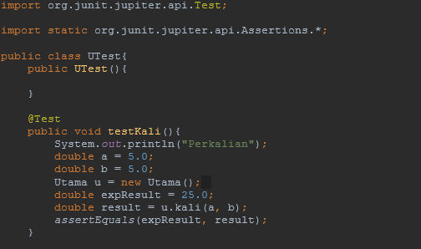
Example
(UTest.Java)

Slide 8
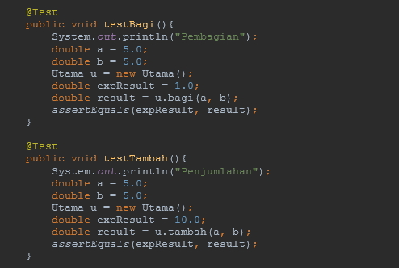
Example
(UTest.Java)

Slide 9
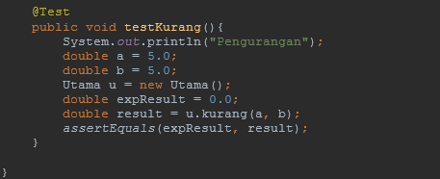
Example
(UTest.Java)

Slide 10
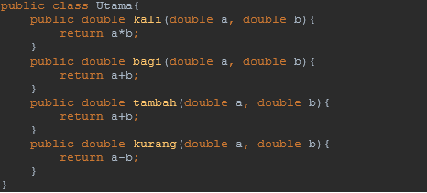
Example
(Utama.Java)

Slide 11
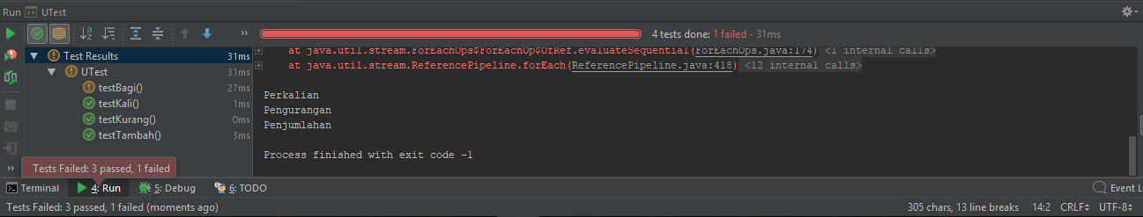
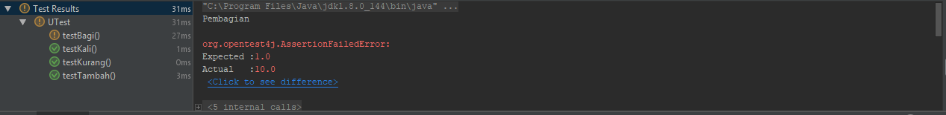
Example
(Output)

Slide 12
Terimakasih

